Slide 1
Искорка Муниципальное бюджетное дошкольное образовательное учреждение горда Ростова-на-Дону «Детский сад № 268»
«Безопасный маршрут дошкольника»

Slide 2
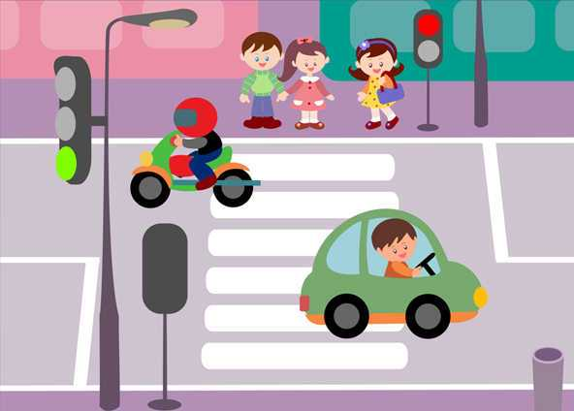
В целях предупреждения детского дорожного травматизма
МБДОУ № 268 проводит работу по ознакомлению детей дошкольного возраста с правилами безопасного поведения на дороге

Slide 3
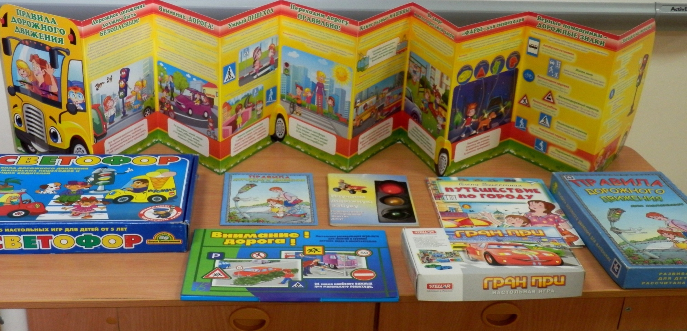
Информация о правилах дорожного движения для детей

Slide 6
Уроки безопасности
Цель занятия.
Формировать у детей знания о правилах дорожного движения. Показать детям важность соблюдений правил дорожного движения в нашей жизни

Slide 9
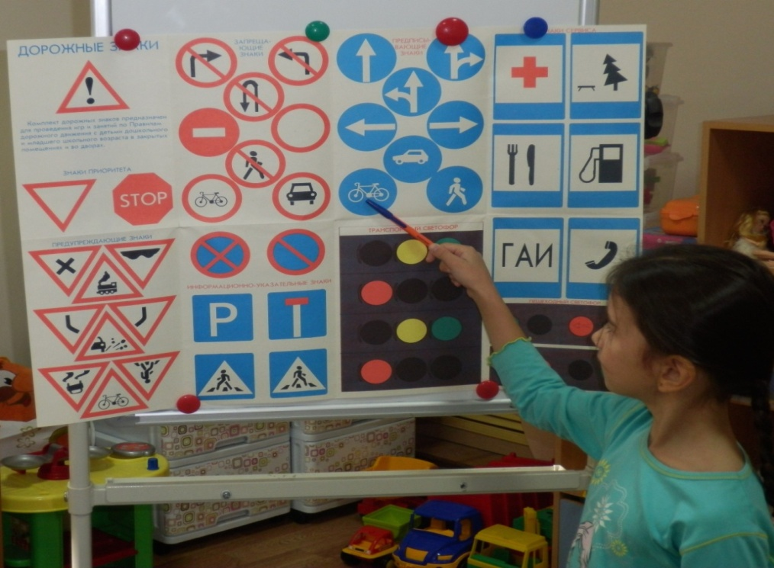

Slide 11
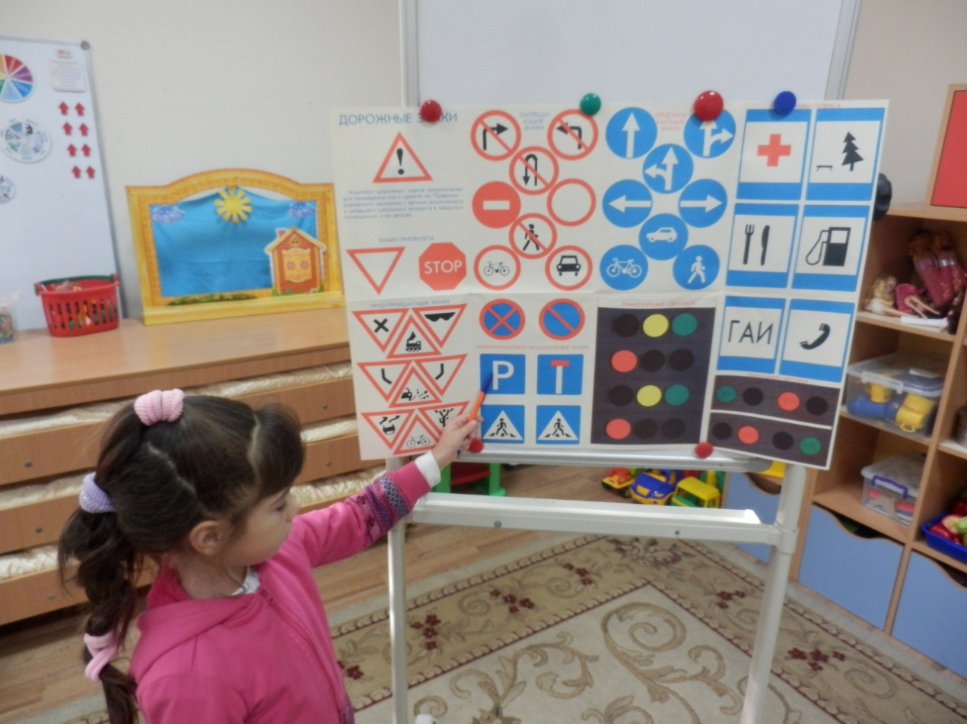

Slide 14
В каждой группе имеется игровой материал с помощью которого дети изучают правила дорожного движения

Slide 15
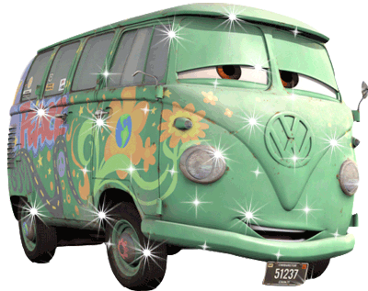
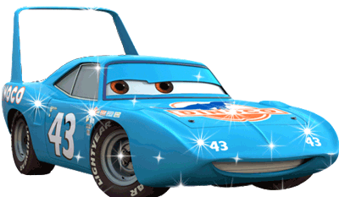
Развивающая игра « За рулём»

Slide 16
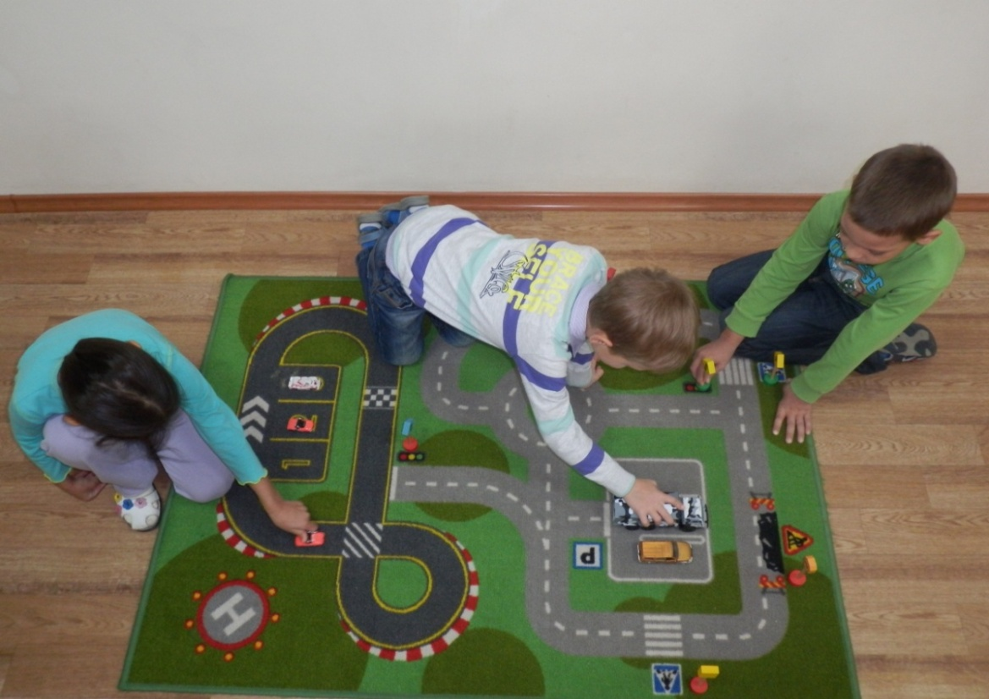

Slide 17
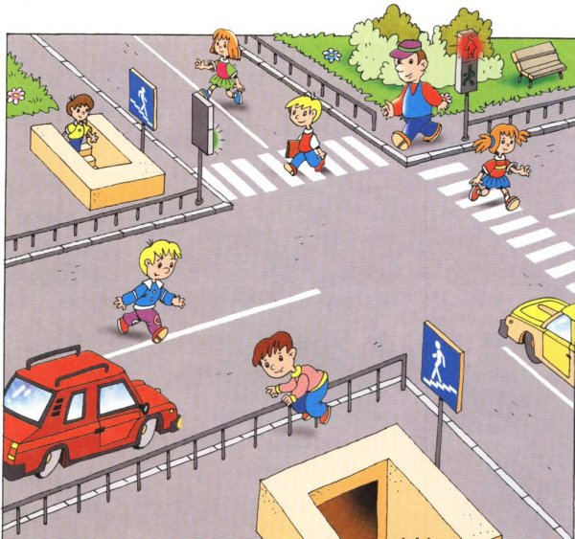
Сюжетно- ролевая игра
«Азбука дорожного движения»
Цель .
Дать детям элементарные знания о правилах безопасного поведения на улице. Закрепить знания детей о назначении светофора

Slide 18
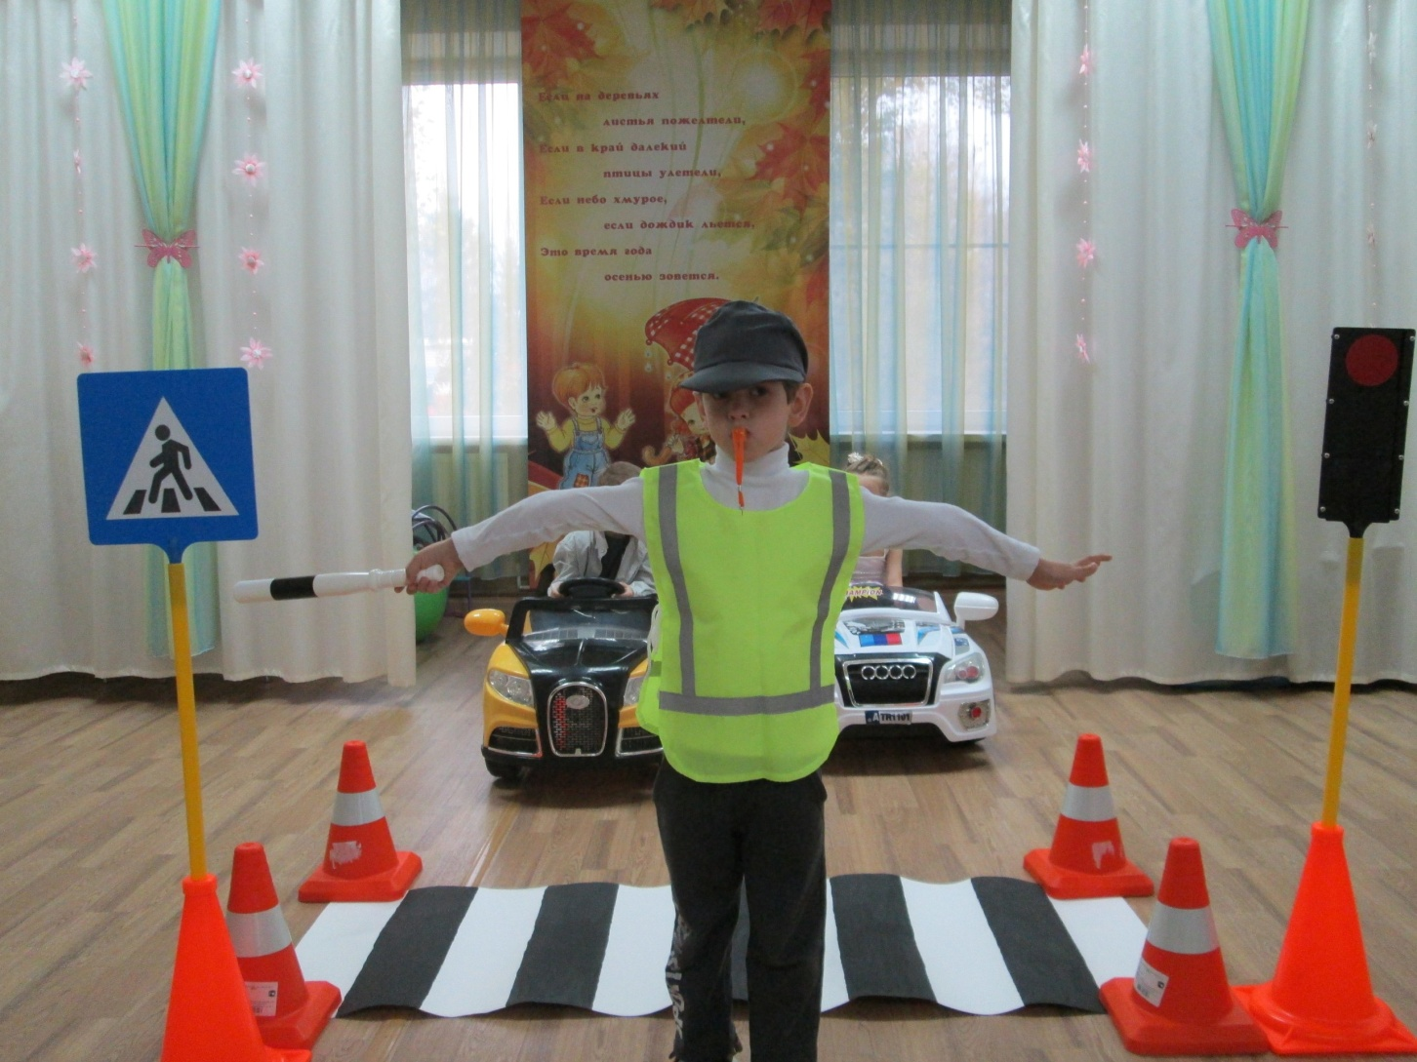

Slide 21
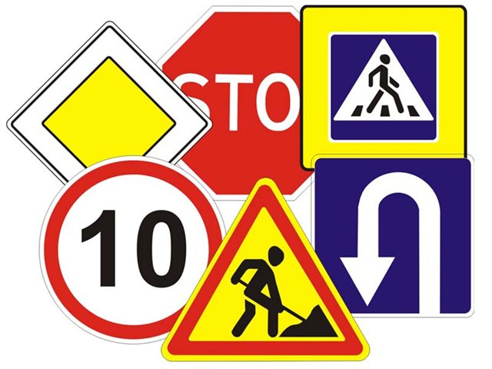
Настольная игра «Дорожные знаки» Цель.
Познакомить детей с дорожными знаками

Slide 22
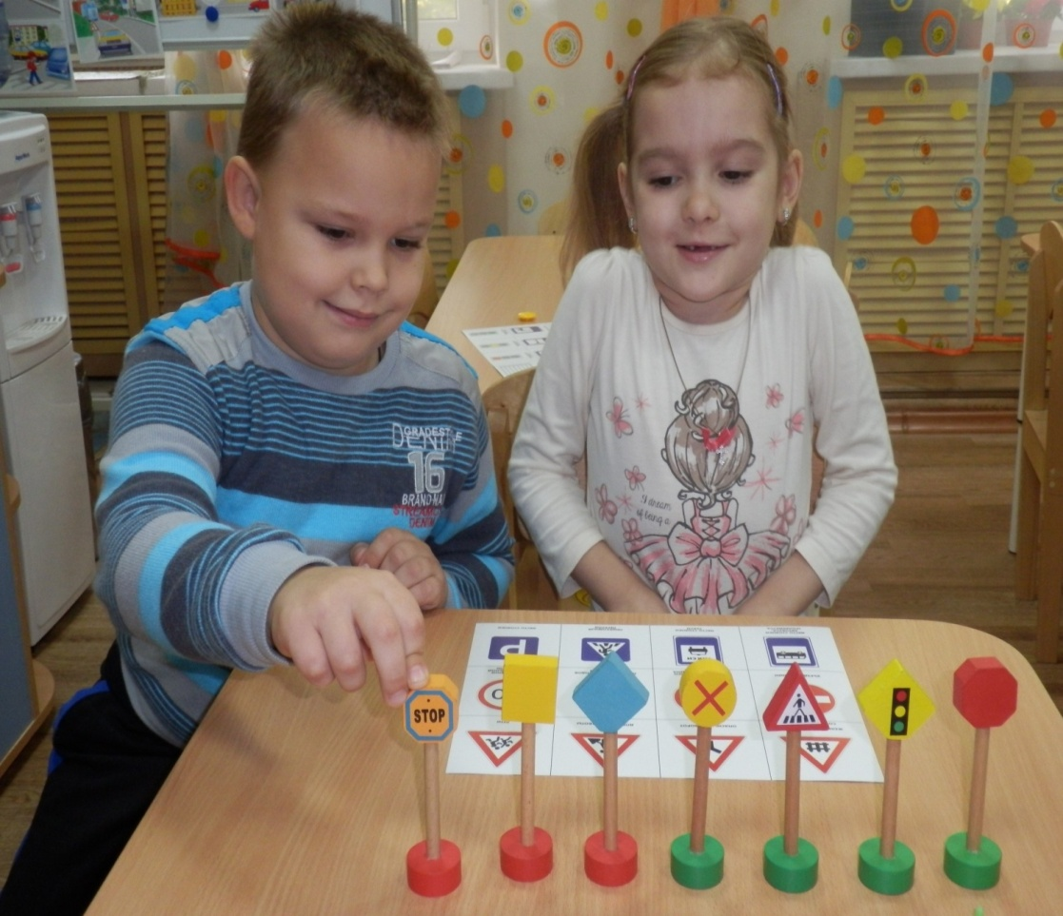

Slide 23
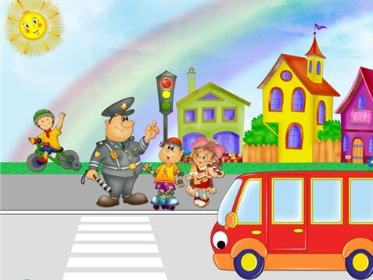
Настольная игра
«Правила дорожного движения» Цель.
Научить детей правильно себя вести на дороге, знакомить с дорожными знаками, развивать наблюдательность

Slide 24
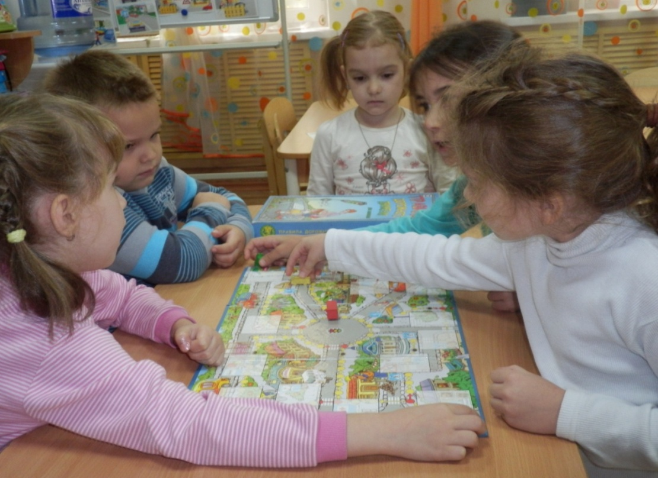

Slide 25
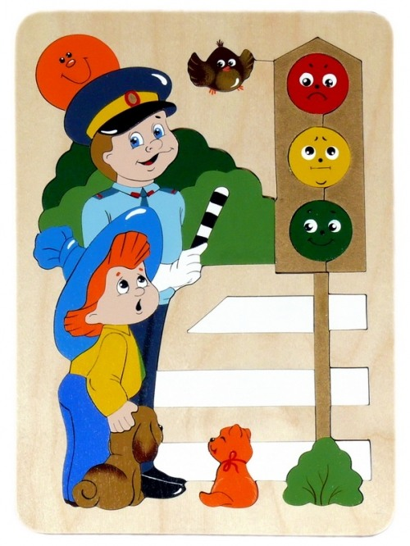
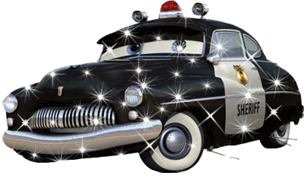
У нас в гостях дядя Стёпа- милиционер

Slide 26
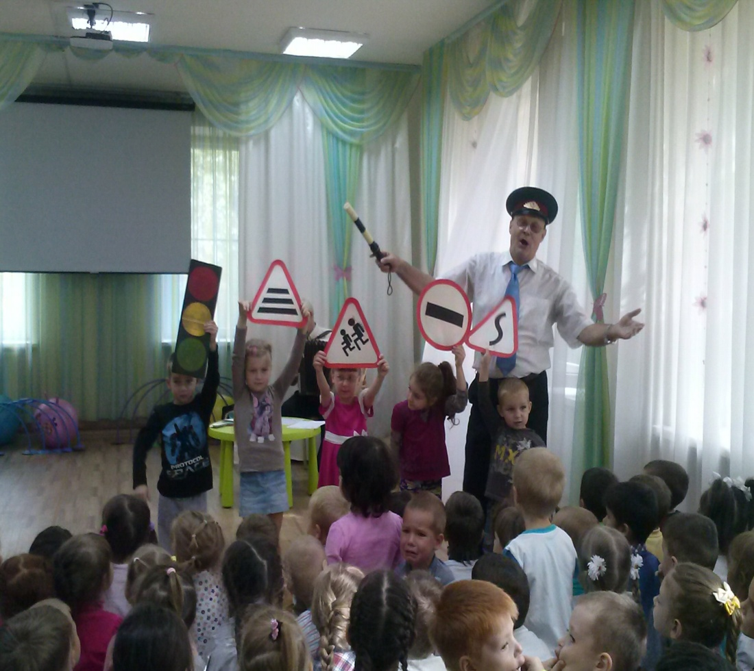

Slide 27
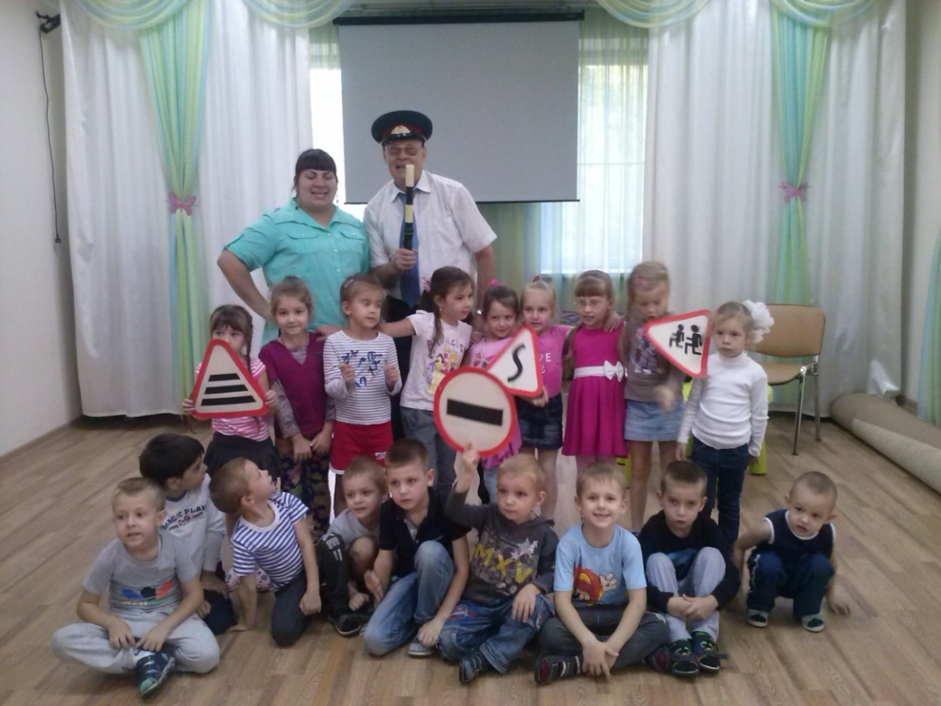

Slide 28
Герои сказок учат детей правилам дорожного движения

Slide 29
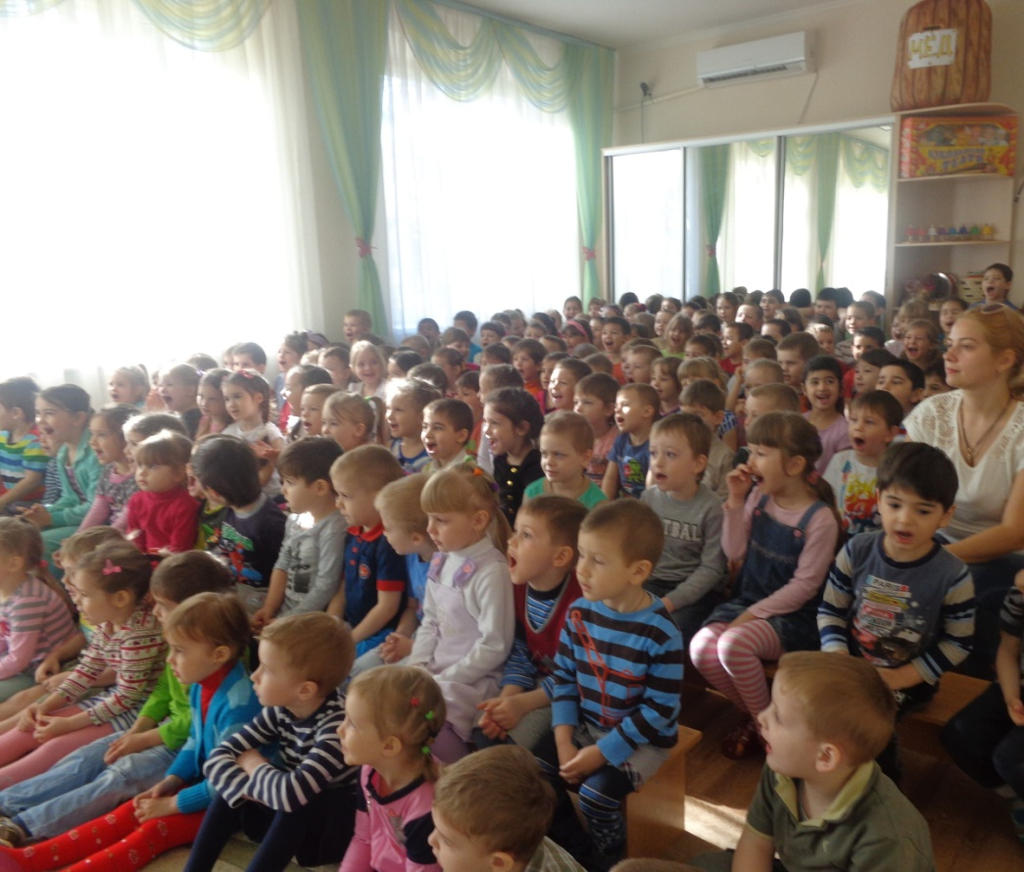

Slide 30
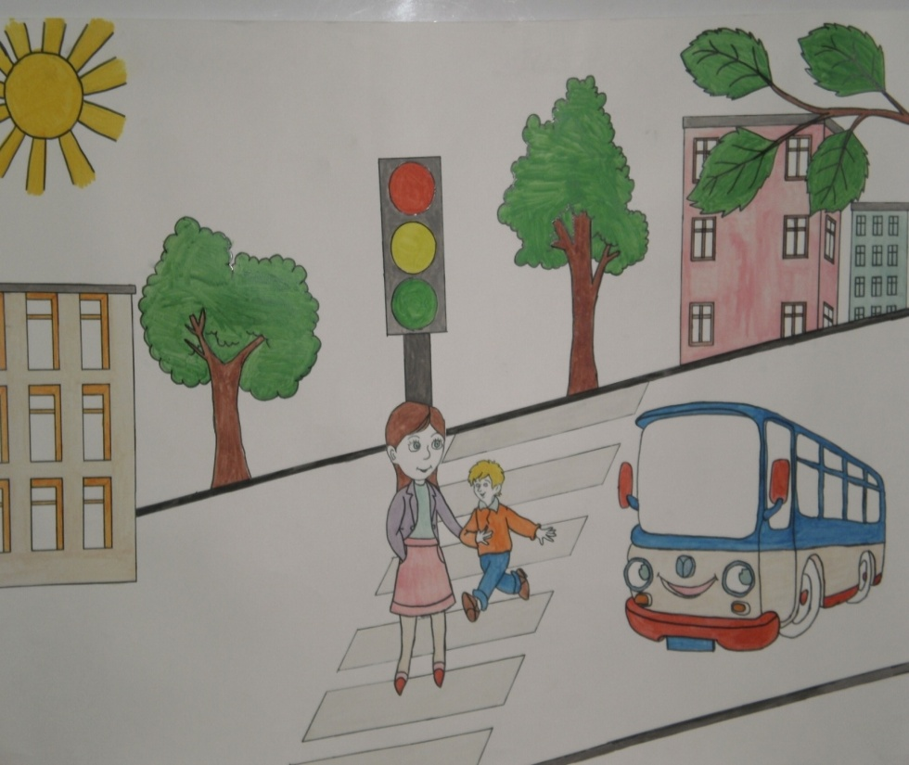
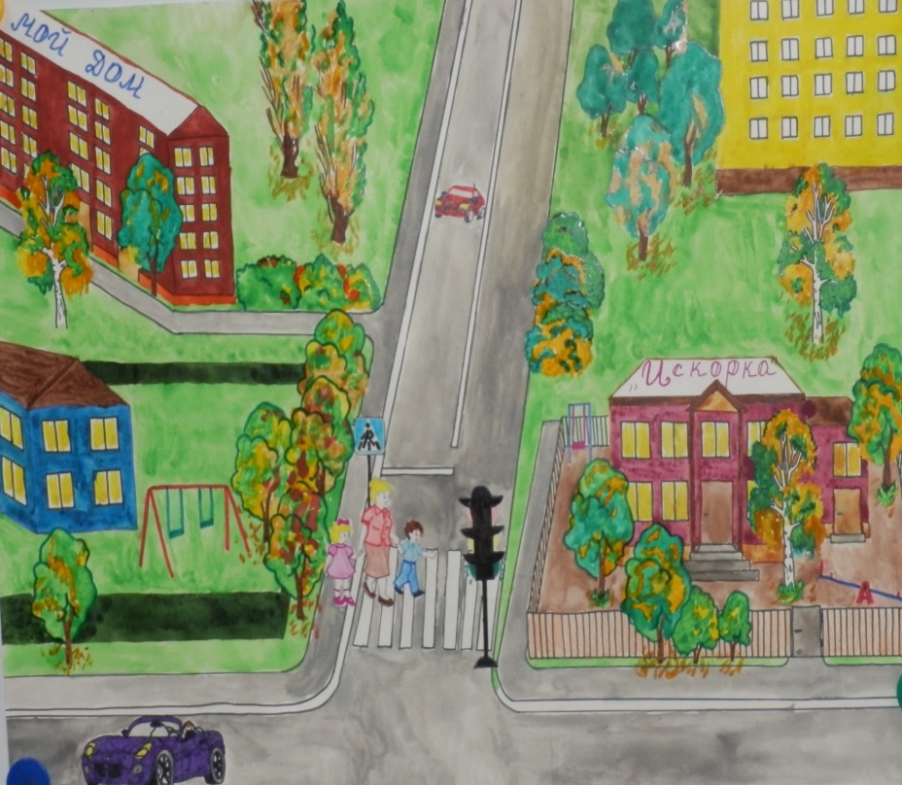
Конкурс рисунков
«Безопасная дорога в детский сад»

Slide 31
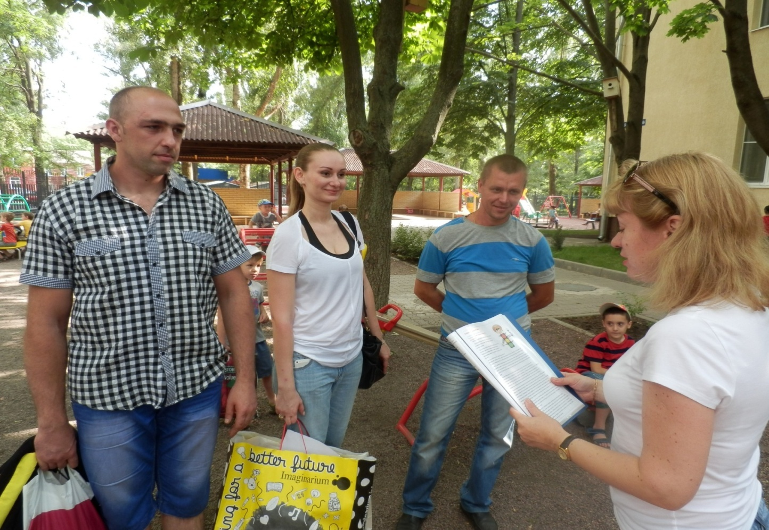
Научим мам и пап быть примерными пешеходами

Slide 32
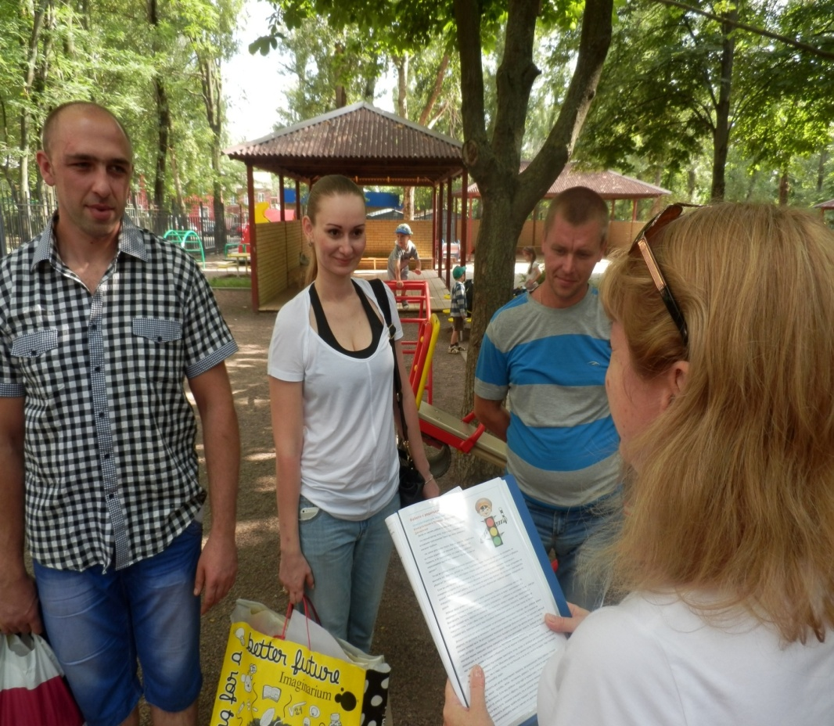

Slide 33
Везде и всюду правила
Их надо знать всегда:
Без них не выйдут в плаванье
Из гавани суда.
Выходят в рейс по правилам
Полярник и пилот.
Свои имеют правила,
Шофер и пешеход.
Как таблицу умноженья, как урок,
Помни правила движенья назубок!
Когда не знаешь правила,
Легко попасть впросак.
Все время будь внимательным
И помни наперед:
Свои имеют правила,
Шофер и пешеход!

